Slide 1
Инструктивно-методическое совещание для преподавателей учебных предметов профессионального компонента
Структура, порядок разработки и утверждения учебной программы учреждения образования по учебному предмету, модулю, практике
на уровне среднего специального образования
в 2023/2024 учебном году
22 июня 2023 года

Slide 2
Нормативное правовое обеспечение
Статья 196 Кодекса Республики Беларусь об образовании
Учебно-программная документация образовательных программ среднего специального образования включает в себя учебные планы и учебные программы.
7. Учебные программы подразделяются на:
7.1. примерные учебные программы по учебным предметам, модулям, практике;
7.2. учебные программы учреждений образования по учебным предметам, модулям, практике;
7.3. экспериментальные учебные программы учреждений образования по учебным предметам, модулям, практике;
7.4. учебные программы факультативных занятий.

Slide 3
Нормативное правовое обеспечение
Статья 196 Кодекса Республики Беларусь об образовании
11. Учебная программа учреждения образования по учебному предмету, модулю разрабатывается по учебному предмету, модулю профессионального компонента учебного плана учреждения образования по специальности учреждением образования, реализующим образовательные программы среднего специального образования, на основе соответствующего образовательного стандарта среднего специального образования по специальности, учебного плана учреждения образования по специальности, примерной программы по учебному предмету, модулю при ее наличии и утверждается его руководителем.

Slide 4
Нормативное правовое обеспечение
Статья 196 Кодекса Республики Беларусь об образовании
12. Учебная программа учреждения образования по практике разрабатывается по практике профессионального компонента учебного плана учреждения образования по специальности учреждением образования, реализующим образовательные программы среднего специального образования, на основе соответствующего образовательного стандарта среднего специального образования по специальности, учебного плана учреждения образования по специальности, примерной учебной программы по практике при ее наличии и утверждается его руководителем.

Slide 5
Нормативное правовое обеспечение
Статья 196 Кодекса Республики Беларусь об образовании
14. Учебная программа факультативного занятия определяет содержание факультативного занятия, время на его проведение, основные требования к результатам учебной деятельности. Учебные программы факультативных занятий разрабатываются учреждением образования и утверждаются его руководителем.

Slide 6
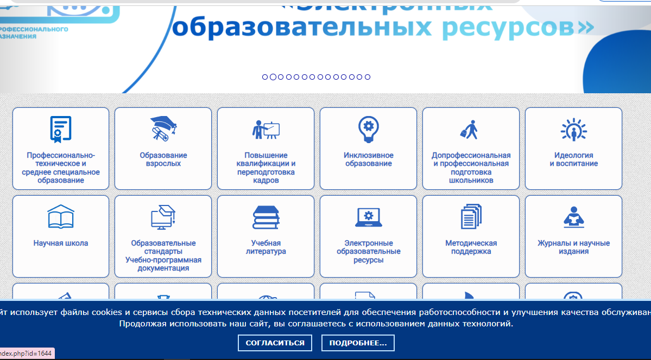
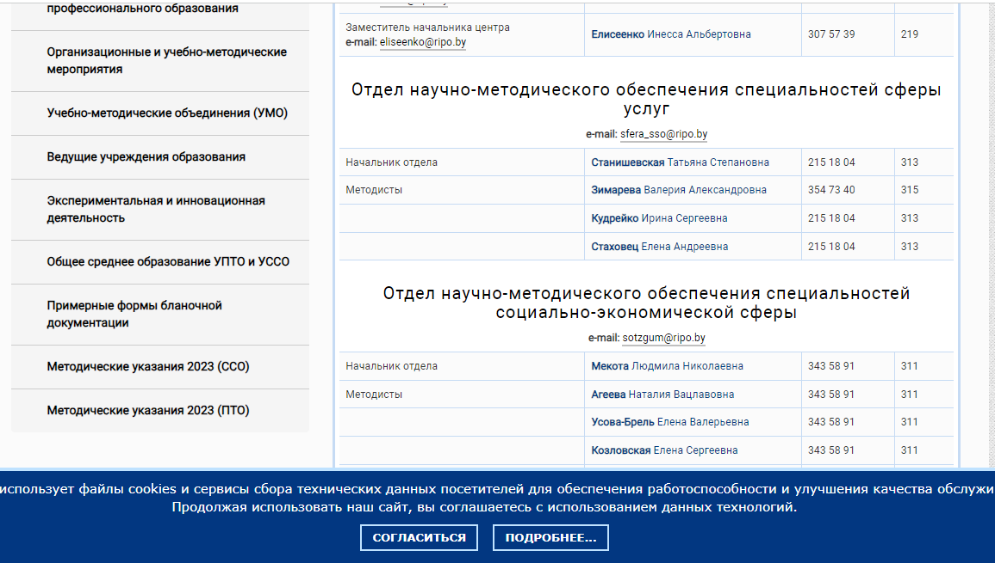
Методическое обеспечение
МЕТОДИЧЕСКИЕ УКАЗАНИЯ ПО РАЗРАБОТКЕ
УЧЕБНО-ПРОГРАММНОЙ ДОКУМЕНТАЦИИ
ОБРАЗОВАТЕЛЬНЫХ ПРОГРАММ СРЕДНЕГО
СПЕЦИАЛЬНОГО ОБРАЗОВАНИЯ, 2023

Slide 7
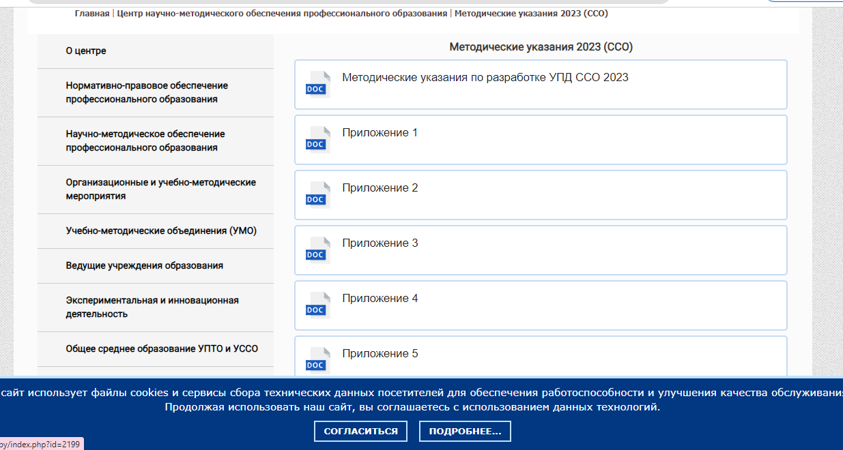
Методическое обеспечение

Slide 8
Учебная программа разрабатывается
Учебная программа учреждения образования по учебному предмету, модулю разрабатывается на основе примерной учебной программы по учебному предмету, модулю при ее наличии и утверждается его руководителем.
При отсутствии примерной учебной программы по учебному предмету, модулю, учебная программа разрабатывается на основе примерных тематических планов, являющихся приложением к примерному учебному плану по специальности.

Slide 9
Учебная программа должна иметь следующую структуру
титульный лист;
пояснительная записка;
тематический план;
содержание программы;
критерии оценки результатов учебной деятельности учащихся, курсантов;
перечень оснащения кабинета (лаборатории);
литература.

Slide 10
При разработке учебной программы преподаватель должен проанализировать содержание примерной учебной программы, распределение количества учебных часов по разделам и темам, предлагаемую тематику лабораторных, практических занятий. По результатам анализа могут вноситься обоснованные изменения в распределение количества учебных часов по разделам и темам, в содержание программного учебного материала с учетом последних достижений науки, культуры, техники и технологии, конкретного производства, в тематику лабораторных, практических занятий без уменьшения количества учебных часов, предусмотренных на их проведение. Количество учебных часов, отведенных на проведение лабораторных и практических занятий, может быть увеличено в учебной программе с сохранением общего количества учебных часов, выделенных примерным учебным планом по специальности на учебный предмет, модуль.

Slide 11
Актуализацию содержания учебных программ, учебных программ по практике необходимо осуществлять не реже одного раза в два года в соответствии с требованиями организаций – заказчиков кадров, изменениями в технологиях, применяемых в соответствующей сфере экономики и нормативном правовом обеспечении вида экономической деятельности, для которого осуществляется подготовка кадров.
Учебная программа, учебная программа по практике обсуждаются на заседании предметной (цикловой) комиссии, совете учреждения образования и утверждаются руководителем учреждения образования.
Учреждение образования по согласованию с учредителем может вносить корректировки в шаблоны учебных программ учреждения образования, не противоречащие законодательству.

Slide 12
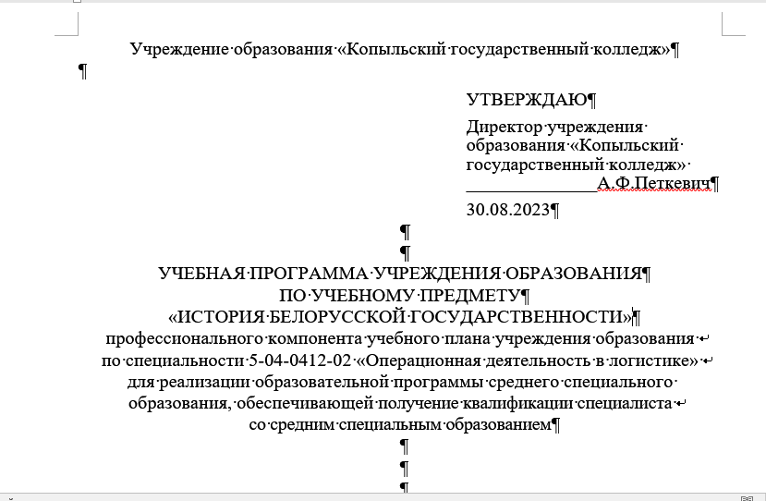

Slide 13
КТП
ОКР № 1 уч. занятие № 32; ОКР № 2 уч. занятие № 68; ОКР № 3 уч. занятие № 104
Составлен в соответствии с учебной программой учреждения образования по учебному предмету «Техническая механика», утвержденной директором колледжа 15.08.2023

